Slide 1

CABOS DE REDE, CONECTORES,CRIMPAGEM,DISPOSITIVO DE TESTES

Slide 2
Principais meios de transmissão
Fios de cobre;
Fibra de vidro;
Rádio;
Satélites;
Microondas;
Infravermelho;
Laser.

Slide 3
Principais meios de transmissão
A função de qualquer meio de transmissão é de carregar informações de um lado para outro através de uma rede, seja ela composta por fios de cobre, microondas, rádio, infravermelho, etc , ficando limitada a taxa de transmissão à mídia escolhida.
As redes de computadores podem utilizar qualquer meio físico capaz de transportar informações. Hoje os meios mais encontrados são os cabos de par trançado e fibra ótica.

Slide 4
Mídias de transmissão
São elementos que compõem um sistema estruturado.
Os componentes variam dependendo do tipo de mídia que será utilizado.
Um sistema de cabo coaxial (fora de uso em redes locais) vai utilizar componentes ou mídias diferentes de um sistema de par trançado que por sua vez, vai utilizar mídias diferentes de um sistema de fibra ótica

Slide 5
Classificações das mídias de transmissão
A primeira classificação que fazemos dos diversos meios de transmissão é entre meios guiados e não guiados.
Meios guiados
Refere-se aos cabos metálicos e de fibra ótica para condução de sinais que significam os dados.
Meios não-guiados
Empregam ondas eletromagnéticas transmitidas através do ar.

Slide 6
Formas de transmissão
Informações do tipo dados, pode ser transmitido através de meio de transmissão como: metálico, ar e ótico.
Meio metálico - sinais elétricos,
Através do ar – ondas eletromagnéticas
Meio ótico – pulsos de luz

Slide 7
Alcance
O comprimento máximo em cabos (alcance máximo) está relacionado com fatores tais como:
o diâmetro do fio,
a liga metálica,
a forma construtiva dos condutores e
a sua disposição no conjunto.
Os sinais e impulsos a serem conduzidos estão sujeitos à qualidade da isolação, influência de ruídos do ambiente, "crosstalk", EMI, RFI, corrente, tensão e sincronismo

Slide 8
Alcance
Temos alguns comprimentos máximos para cabos comuns de conexão, sem amplificador ou "bridge", normalmente utilizados nos computadores (cabos especiais, pareados e espessura diferente de fios);
O diâmetro maior do fio permite menor impedância, ou seja, menor resistência na condução de energia e, por conseguinte, distâncias maiores e melhor qualidade na transmissão.

Slide 9
Cabos Coaxiais
Em tempos pouco distantes, o cabo coaxial era o tipo de cabeamento mais utilizado.
Havia várias razões para a ampla utilização do cabo coaxial.
Era relativamente barato e leve, flexível e fácil de manipular
A utilização era tão comum que sua instalação se tornou segura e fácil de ser suportada.

Slide 10
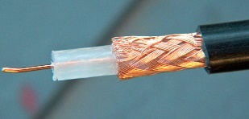
Características e tipos de cabos coaxiais
Constituído por um núcleo de cobre sólido cercado por um isolante, uma blindagem de malha metálica e uma cobertura externa.
Uma camada de folha isolante e uma camada de blindagem de malha metálica constituem o que se chama de blindagem dupla.

Slide 11
Vantagens dos cabos coaxiais
Sua blindagem permite que o cabo seja longo
Permite o uso de redes multicanal (broadband)
Mais barato que o par trançado blindado
Melhor imunidade contra ruídos e contra atenuação do sinal que o par trançado sem blindagem

Slide 12
Desvantagens dos cabos coaxiais
Por não ser muito flexível quebra-se e apresenta mal contato com facilidade
É difícil passá-lo através de conduites
Normalmente utilizado em topologia em barramento ou estrela, se um cabo falhar, todo o segmento da rede para
Mais caro que o par trançado sem blindagem

Slide 13
Tipos de cabos coaxiais
Cabo Coaxial Fino ou Thin ethernet ou10Base2
Cabo Coaxial Grosso ou Thick ethernet ou 10Base5

Slide 14
Cabo Coaxial Fino
Cabo leve, flexível e fácil de usar que pode ser utilizado em qualquer tipo de instalação.
É capaz de carregar o sinal por uma distância máxima de 185 metros sem que o sinal sofra qualquer atenuação.
Na rede ethernet utilizamos o padrão RG-58 com impedância é de 50 ohms.
As diferenças família RG-58 estão no núcleo de cobre.
O RG- 58 A/U possui vários fios de cobre
O RG-58 /U possui um único fio de cobre rígido.

Slide 15
Cabo Coaxial Grosso
É um cabo mais rígido que o thinnet, e o seu núcleo possui um diâmetro maior.
Quanto maior for o diâmetro do núcleo maior o alcance dos sinais.
Logo, o cabo grosso consegue levar os sinais mais longe que o fino, podendo o sinal viajar por 500 metros antes de sofrer atenuação.
Por essa característica, o cabo grosso normalmente é utilizado como backbone, conectando várias redes de cabo fino.

Slide 16
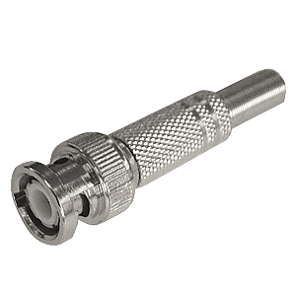
Conectorização de Cabos Coaxiais
Conector BNC - Padrão macho para pontas de cabo coaxial fêmea para as placas de rede

Slide 17
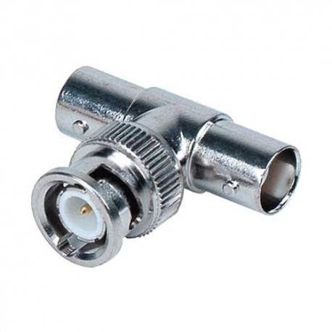
Conectorização de Cabos Coaxiais
Conector BNC tipo “T”
Liga dois conectores BNC macho ao conector BNC fêmea da placa de rede, sendo formado por duas entradas tipo BNC fêmea e uma saída tipo BNC macho;

Slide 18

Conectorização de Cabos Coaxiais
Conector BNC de terminação, ou terminador
Deve ser colocado nas extremidades do segmento de rede.
O terminador serve para que um sinal não seja refletido de volta ao se chocar na extremidade da rede, pois absorvem os sinais e proporcionam perfeito casamento de impedância

Slide 19
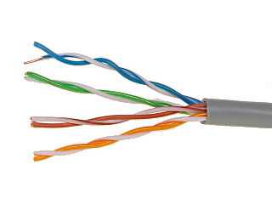
Cabos de Par Trançado
Os projetos de redes de computadores atuais utilizam o cabo de par trançado em substituição ao cabo coaxial fino.
Suas principais vantagens em comparação ao cabo coaxial:
Menor custo
Maior facilidade de instalação e de manutenção
Principal desvantagem
Menor resistência à interferência e ao ruído elétrico.

Slide 20
Características do par trançado
Oferece boas taxas de transferência em redes locais, podendo trabalhar a 10Mbps, 100Mbps e até a 1 Gbp
Seu nome se deve ao fato dos pares de fio se entrelaçarem por toda a extensão do cabo, evitando assim interferências externas ou entre os próprios condutores do cabo.
Ao se enrolar os pares de fios em espiral, através do efeito de cancelamento, reduzem a diafonia, aumentando assim a sua capacidade de transmissão.

Slide 21
Tipos de cabos de par trançado
Existem 4 (quatro) tipos básicos de cabos par trançado:
Cabos UTP (Unshielded Twisted Pair ou Par Trançado sem Blindagem)
Cabos STP (Shielded Twisted Pair ou Par Trançado com Blindagem)
Cabos FTP (Foiled Twisted Pair)
Cabos SSTP (Screened Shielded Twisted Pair)

Slide 22
Cabo UTP
É o mais usado atualmente tanto em redes domésticas quanto em grandes redes industriais.
Fácil manuseio e instalação.
Mais barato para distâncias de até 100 metros.
Para distâncias maiores emprega-se cabos de fibra ótica.
Pela falta de blindagem não pode ser instalado próximo a equipamentos que possam gerar campos magnéticos (fios de rede elétrica, motores) e também não podem ficar em ambientes com umidades.

Slide 23
Cabo UTP

Slide 24
Cabo STP
Utiliza uma blindagem individual feita com malha metálica para cada par de cabos.
Dessa forma, obtém-se uma redução na interferência entre os cabos, melhorando assim a tolerância do cabo com relação à distância.
Usado em ambientes sujeitos a interferência eletromagnética.

Slide 25
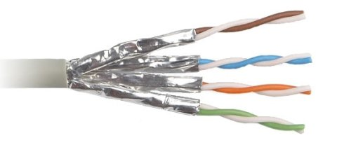
Cabo STP

Slide 26
Cabo FTP
Com uma fina folha de aço ou de liga de alumínio envolve todos os pares do cabo, protegendo-os contra interferências externas, mas sem fazer nada com relação a interferência entre os pares de cabos.
Maior controle de interferências eletromagnéticas, embora exija maiores cuidados quanto ao aterramento do mesmo.

Slide 27
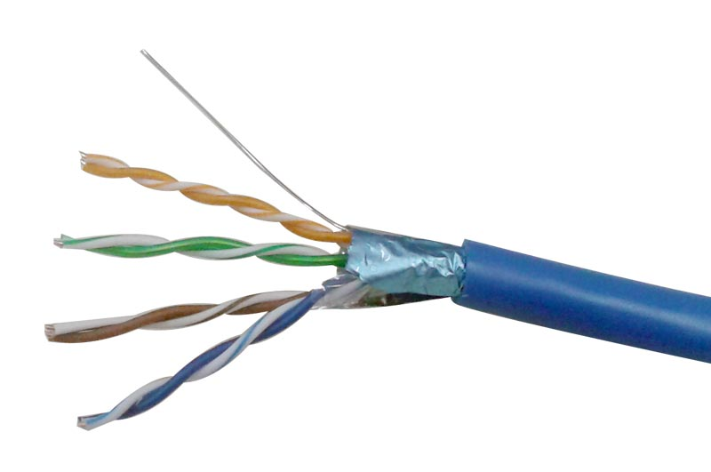
Cabo FTP

Slide 28
Cabo SSTP
Também chamados SFTP (Screened Foiled Twisted Pair)
Combinam a blindagem individual para cada par de cabos (semelhante ao STP) com uma segunda blindagem externa, envolvendo todos os pares (semelhante ao FTP), o que torna os cabos especialmente resistentes a interferências externas.
Mais adequados a ambientes com fortes fontes de interferências.

Slide 29
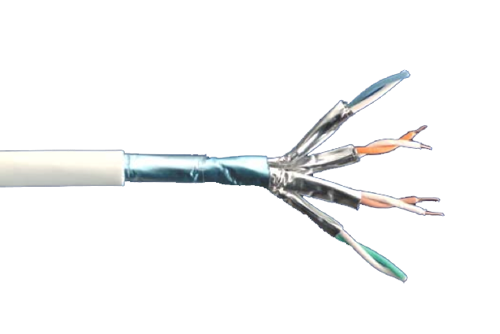
Cabo SSTP

Slide 30
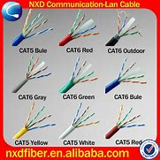
CABOS PAR TRANÇADO

Slide 31
Categorias dos Cabos de Par Trançado
Cat 1 – Voz (Cabo Telefônico)
Cat 2 – Dados a 4 Mbps (LocalTalk)
Cat 3 – até 16 MHz. Dados a 10 Mbps (Ethernet)
Cat 4 – até 20 MHz. Dados a 20 Mbps (16 Mbps Token Ring)
Cat 5 – até 100 MHz. Dados a 100 Mbps (Fast Ethernet)
Cat 5e – até 100 MHz. Dados a 1 Gbps (Fast Ethernet)
Cat 6 – Ethernet 1000BaseT
Cat 6a - Ethernet 1000BaseT, ATM com transmissão de até 500MHz

Slide 32
Padrões de cores do cabo de par trançado
Os cabos de par trançado apresentam 4 pares. Em cada par temos uma cor base, um dos fios com a capa naquela cor e o outro com branco e listras da cor base.
Laranja, verde, azul e marrom.

Slide 33
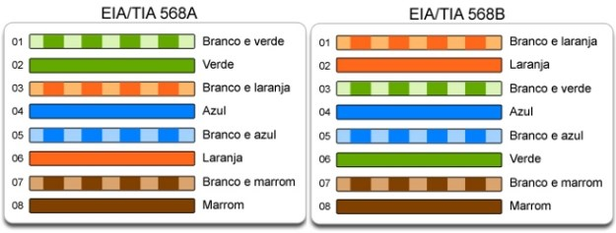
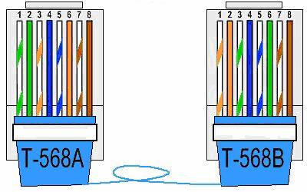
Padrão T568A&T568B/ Cabo Crossover

Slide 34
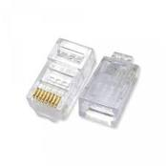
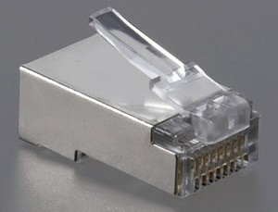
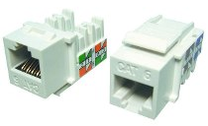
Conectorização de cabos de par trançado
Conector RJ-45
Conector Blindado
Conector RJ-45 fêmea

Slide 35
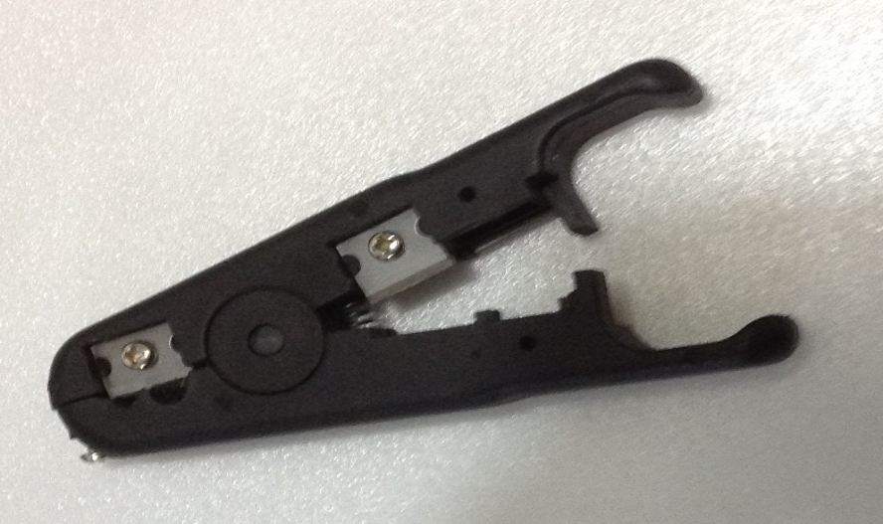
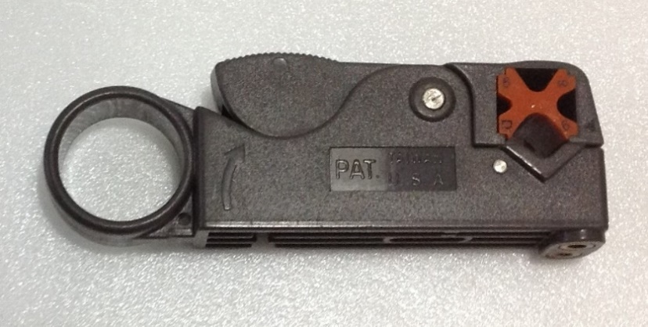
Ferramentas para crimpagem
Decapador
Serve para descascar a capa externa do cabo com precisão

Slide 36
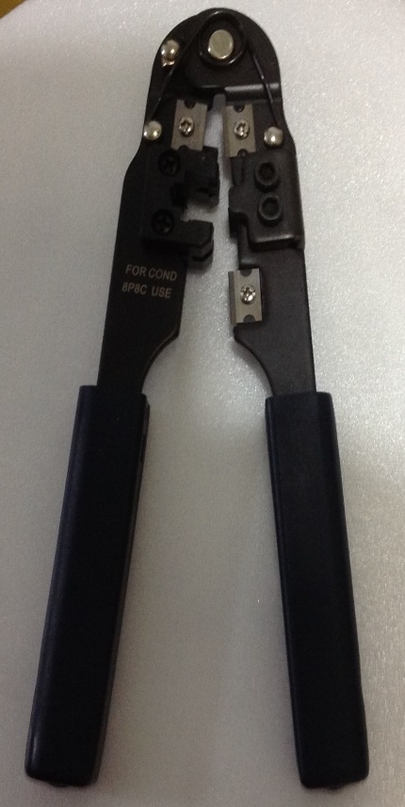
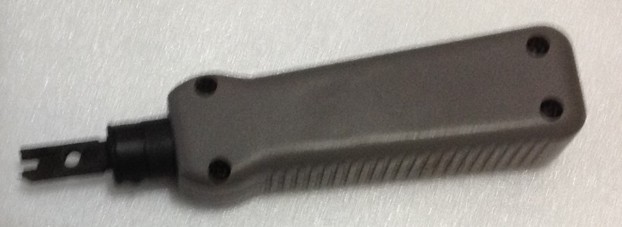
Ferramentas para crimpagem
Alicate de crimpar
Serve para cravar a trava do cabo no conector RJ-45.

Slide 37
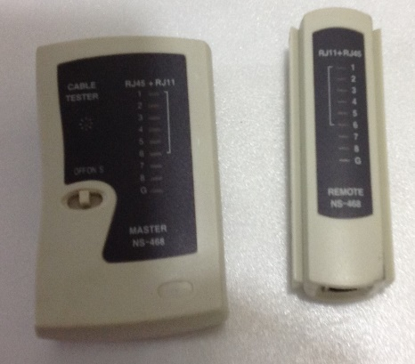
Ferramentas para crimpagem
Testador de cabo
Serve para verificar a continuidade das conexões, verificando num cabo pronto se todas as conexões estão corretas.
Serve ainda para identificar as extremidades de cabos inseridos em dutos ou calhas.

Slide 38
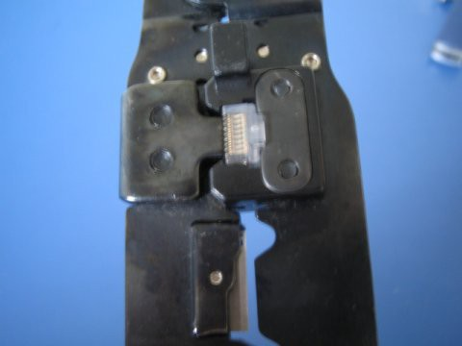

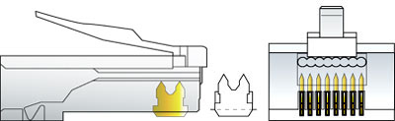

Slide 39
Interferências no Cabeamento Metálico
Os mais diversos problemas podem ser gerados pela EMI, por exemplo, em equipamentos eletrônicos, podemos ter:
Falhas na comunicação entre dispositivos de uma rede de equipamentos ou computadores
Alarmes gerados sem explicação
Atuação em relés que não seguem uma lógica
Queima de componentes e circuitos eletrônicos, entre outros.

Slide 40
Interferências no Cabeamento Metálico
É muito comum a presença de ruídos na alimentação pelo mau aterramento e blindagem, ou mesmo erro de projeto, ou seja, fatores que contribuem para a interferência eletromagnética.
Além disso, existem três caminhos de EMI entre a fonte e o dispositivo a ser influenciado:
Irradiação
Condução
Indução

Slide 41
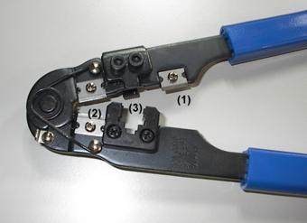
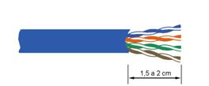
O alicate em detalhes.
(1): Lâmina para corte do fio (2): Lâmina para desencapar o fio (3): Fenda para crimpar o conector.
São as seguintes as etapas da montagem do cabo:
1º Use a lâmina (1) para cortar o cabo no tamanho necessário.
Desencapando a cobertura externa, expondo os quatro pares do cabo.

Slide 42
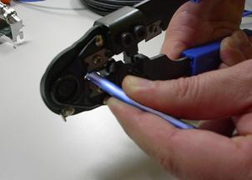
2º Use a lâmina (2) para desencapar o cabo, retirando cerca de 2 cm da capa plástica. É preciso alguma prática para fazer a operação corretamente. A lâmina deve cortar superficialmente a capa plástica, porém sem atingir os fios. Depois de fazer um leve corte, puxe o cabo para que a parte plástica seja retirada
Desencapando a extremidade do cabo
3º Você identificará quatro pares de fios:
a) Verde / Branco-verde b) Laranja / Branco-laranja c) Azul / Branco-azul d) Marrom / Branco-marrom
OBS.: Branco-verde significa “fio branco com listras verdes”. Em alguns cabos este fio é verde claro, ao invés de branco listrado de verde. O mesmo se aplica aos outros três pares, com as respectivas cores.

Slide 43
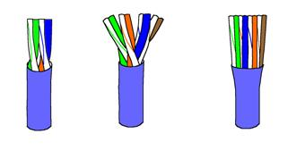
4º Procure separar os pares na ordem indicada no item 3. O par laranja / branco-laranja deverá ser desmembrado. O fio branco-laranja ficará depois do par verde/branco-verde. Depois virá o par azul/branco-azul. Depois virá o fio laranja, e finalmente o par marrom/branco-marrom. Desenrole agora os pares e coloque os fios na seguinte ordem, da esquerda para a direita:
Branco-verde Verde Branco-laranja Azul Branco-azul Laranja Branco-marrom Marrom
A operação completa é mostrada na figura abaixo. Procure posicionar os pares de modo que já fiquem dispostos na sua configuração definitiva, sem que seja preciso fazer grandes torções nos pares.
Colocando os fios na ordem correta.

Slide 44
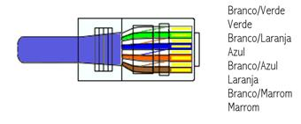
5º Use a lâmina (1) do alicate para aparar as extremidades dos 8 fios, de modo que fiquem todos com o mesmo comprimento. O comprimento total da parte desencapada deverá ser de cerca de 1,5 cm.
6º Introduza cuidadosamente os 8 fios dentro do conector RJ-45. Cada um dos oito fios deve entrar totalmente no conector. Observe o ponto até onde deve chegar a capa plástica externa do cabo. Depois de fazer o encaixe, confira se os 8 fios estão na ordem correta.
Encaixando o cabo no conector

Slide 45
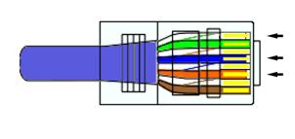
7º Agora falta apenas “crimpar” o conector. Introduza o conector na fenda apropriada existente no alicate e aperte-o. Nesta operação duas coisas acontecerão. Os oito contatos metálicos existente no conector irão “morder” os 8 fios correspondentes, fazendo os contatos elétricos. Ao mesmo tempo, uma parte do conector irá prender com força a parte do cabo que está com a capa plástica externa. O cabo ficará definitivamente fixo no conector. Finalmente use o testador de cabos para verificar se o mesmo está em perfeitas condições.
Olhando atentamente, observamos que alguns dos fios não ficaram totalmente encaixados.

Slide 46
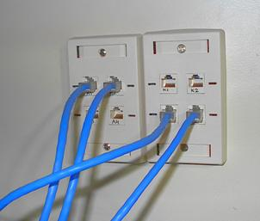
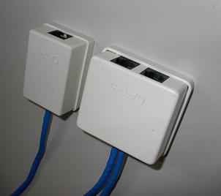
Tomada de rede embutida na par
Tomadas de rede em caixas externas

Slide 47
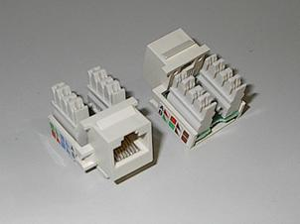
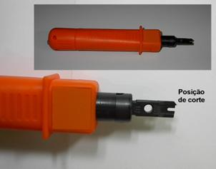
Detalhes de conectores RJ-45 fêmea
A seguir é mostrada a ferramenta usada na fixação do cabo neste conector. Trata-se de uma ferramenta de impacto. Uma peça chamada blade (lâmina) faz simultaneamente o corte do excesso de fio e a fixação no conector. Tanto os conectores quanto esta ferramenta são encontrados nas lojas especializadas em suprimentos para redes.
Ferramenta para fixação do cabo no conector RJ-45 fêmea.

Slide 48
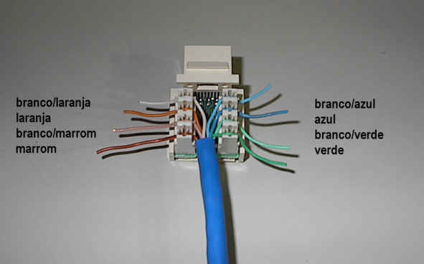
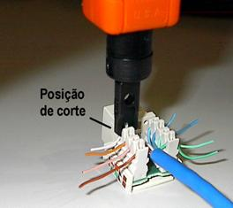
1º Use um alicate crimpador para desencapar cerca de 3 cm do plástico que envolve o cabo.
2º Encaixe cada um dos fios nas posições corretas. Em caso de dúvida, use a indicação das cores existente no próprio conector. Os fios devem ser totalmente encaixados nas fendas do conector, como vemos em detalhe na figura .
Fixando os fios por impacto e cortando o mesmo.

Slide 49
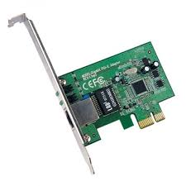
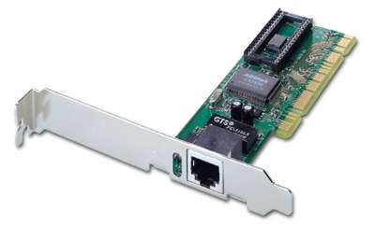
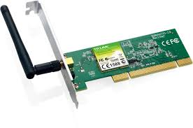
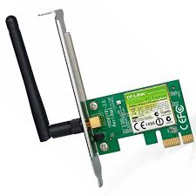
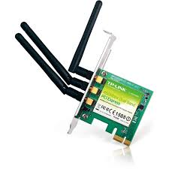
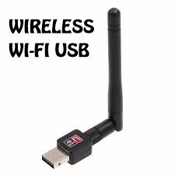
HARDWARE PARA REDES

Slide 50
